Slide 2
Wist je dat…
de meeste kledingarbeiders te weinig loon verdienen om van te leven?
60% van de kleding binnen een jaar op de vuilnisbelt belandt?
kledingarbeiders vaak onder gevaarlijke omstandigheden werken?
99% van de kleding niet schoon is?

Slide 3
Wat kan jij doen?
Koop kleding van merken die al meer doen om werkomstandigheden te verbeteren. Kijk op fashionchecker.org en goodonyou.eco
Thrift flip: vermaak tweedehands kleding. Kijk op Youtube voor ideeën.
Verf je kleding met natuurlijke verf die je zelf kan maken van bijvoorbeeld bieten of kurkuma.
Leen kleding of koop het tweedehands.
Steun de acties & petities van organisaties als Schone Kleren Campagne.
Deel je kennis over schone kleren met anderen
Houd een kledingruilbeurs

Slide 4
Wat gaan wij doen?
Een poster maken om aandacht de vragen voor schone kleren. Deel je kennis over schone kleren met anderen.
Een kledingruilbeurs organiseren

Slide 5



Poster maken
Maak een poster om aandacht te vragen voor schone kleren.

Slide 6
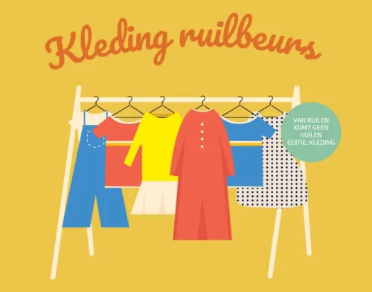
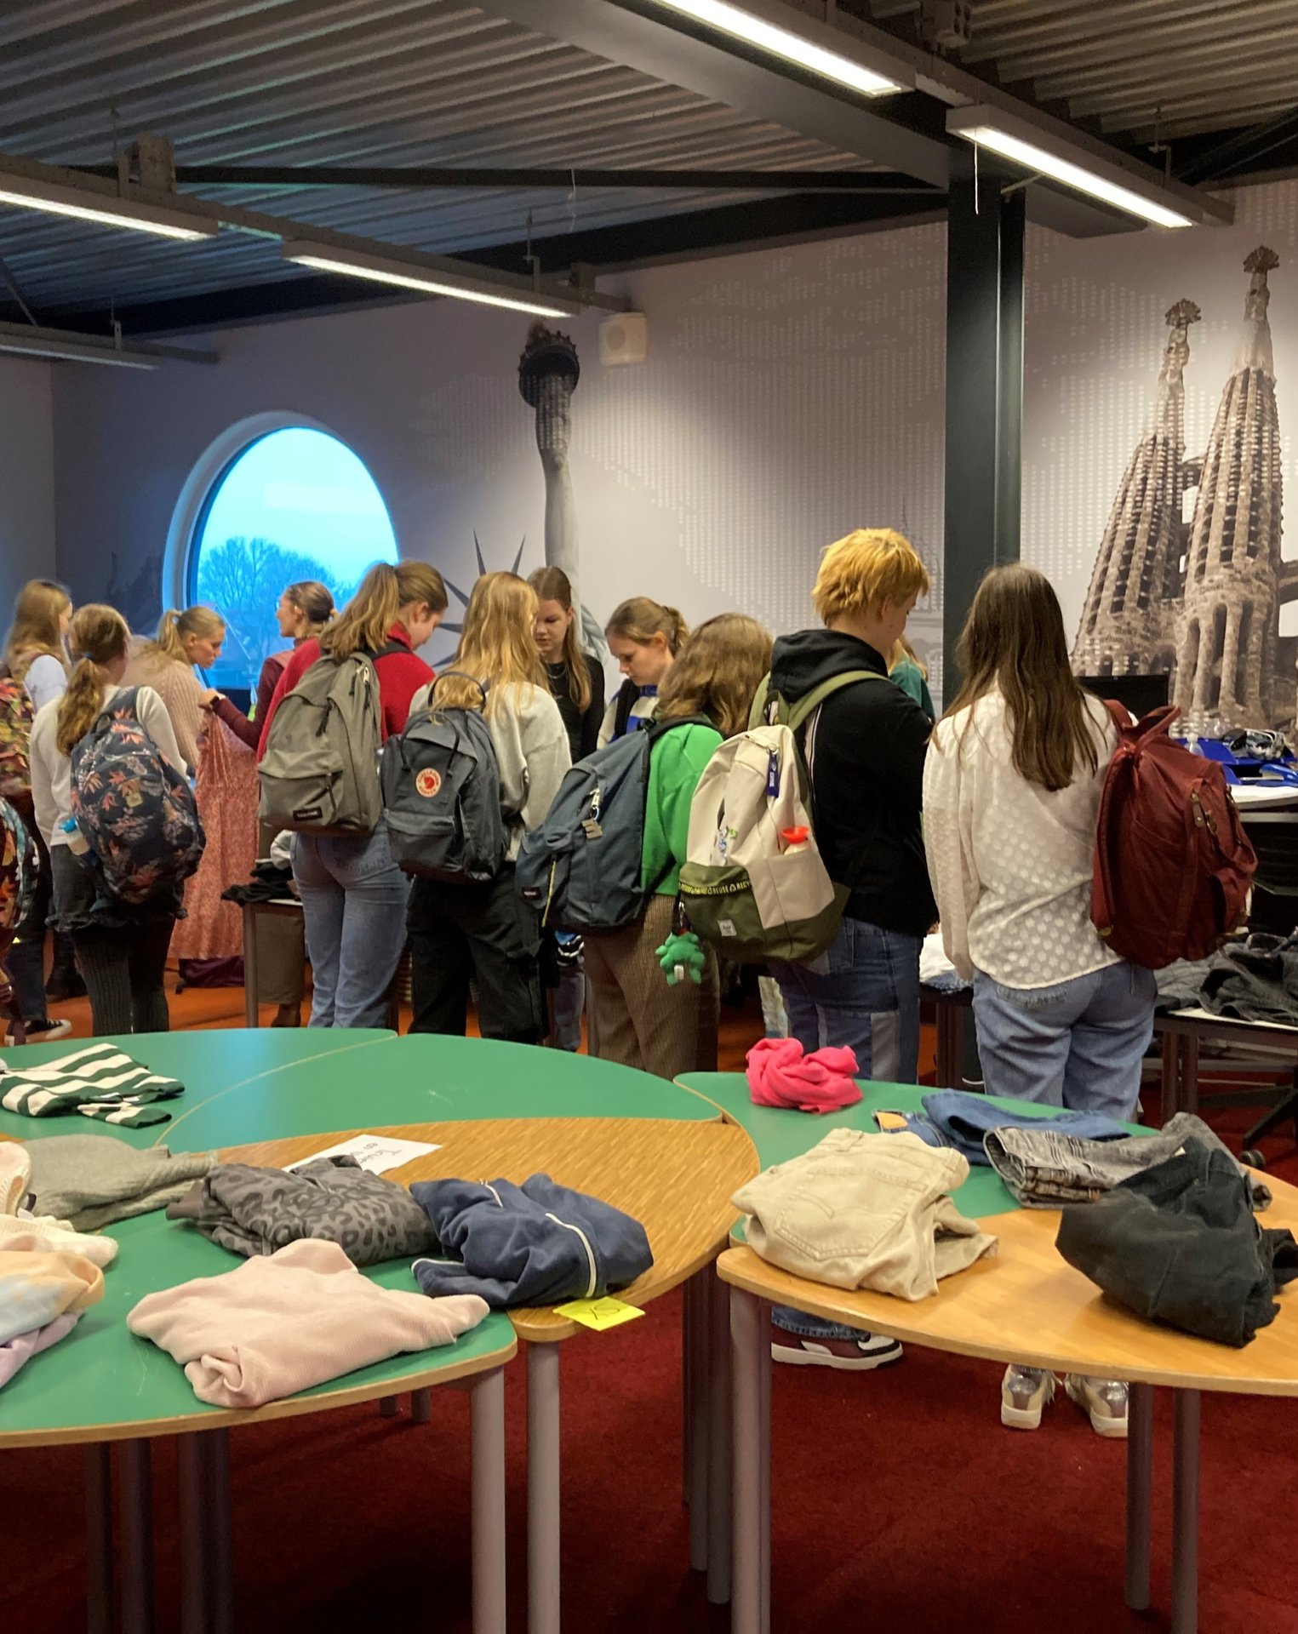
Het is tijd voor….. De Kledingruilbeurs!

Slide 7
Discussie van de dag “Ik heb liever veel en nieuwe kleding. Het moet vooral niet te duur zijn.”

Slide 8
Afsluiting Wat zou jij verder nog kunnen doen voor een ''schonere'' kledingindustrie? Deel je ideeën!

